Slide 1
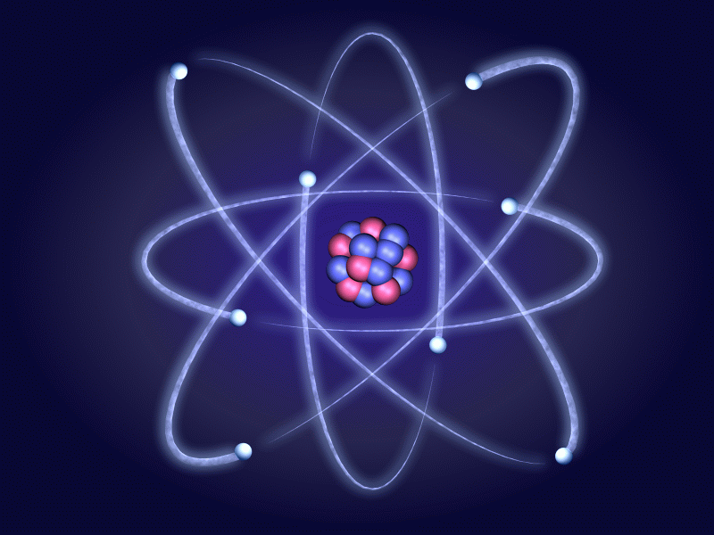
Нобелівські лауреати в галузі ядерної фізики

Slide 2
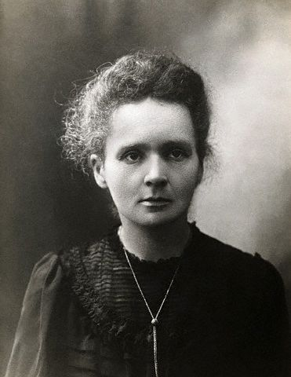
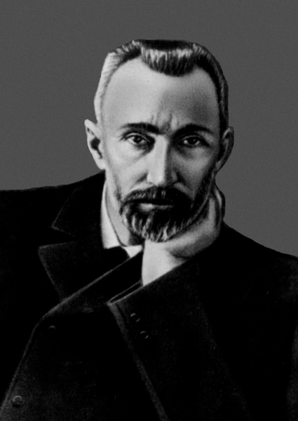
П'єр Кюрі й Марія Кюрі
Франція 1903 «За видатні заслуги в спільних дослідженнях явищ радіації».

Slide 3
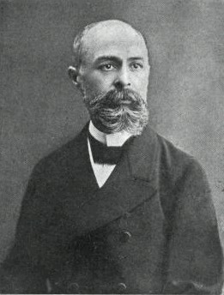
Антуан Анрі Беккерель
Франція 1903 «У знак визнання його видатних заслуг, що виявилися у відкритті спонтанної радіоактивності».

Slide 4
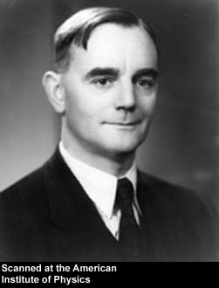
Сесил Френк Павелл
Британський фізик, лауреат Нобелівської премії з фізики в 1950 р. «За розробку фотографічного методу дослідження ядерних процесів і відкриття мезонів, здійснених за допомогою цього методу».

Slide 5
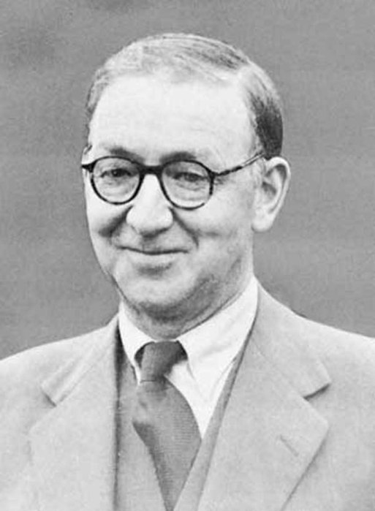
Джон Дуглас Кокрофт
Джон Дуглас Кокрофт Англійська фізик, лауреат Нобелівської премії з фізики за 1951 «за дослідницьку роботу з перетворення атомних ядер за допомогою штучно прискорених атом них часток», спільно з Ернестом Уолтоном.

Slide 6
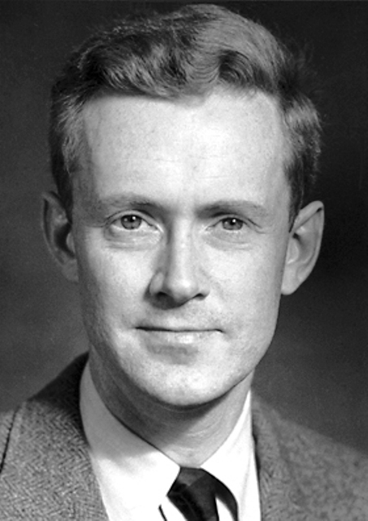
Фелікс Блох
Фелікс Блох Американський фізик швейцарського походження, відомий працями з теорії магнетизму, квантової теорії кристалів (теорія зон) і нових методів вимірювання магнітних моментів ядер.Нобелівська премія, 1952.

Slide 7
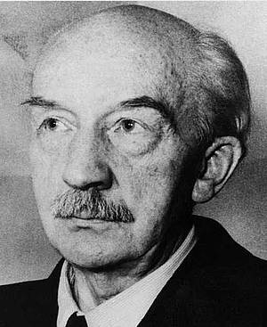
Вальтер Вільгельм Георг Боте
Німецький фізик, лауреат Нобелівської премії з фізики за 1954 рік. Зробив значний внесок в ядерну фізику.Вальтер Боте був першопрохідцем у галузі сучасної ядерної фізики і фізики елементарних частинок. Він залишив помітний слід в історії фізики XX сторіччя.

Slide 8
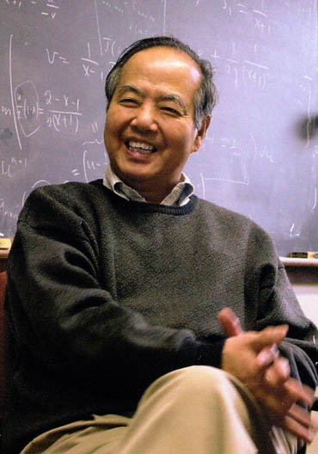
Лі Цзундао
Американський фізик, китайського походження; Нобелівський лауреат (1957р).Навчався в університетах м. Чжецьян, Ханькоу, Куньмін. В 1946 емігрував до США, там продовжив освіту в Чикаго (під керівництвом Енріко Фермі).Наукові роботи з квантової теорії поля, теорії елементарних частинок, ядерної фізики, статистичної механіки, гідродинаміки, астрофізики.

Slide 9
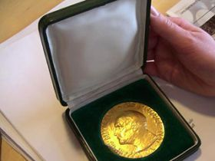
Нобелівська премія з фізики - престижна нагорода за наукові досягнення в області фізики. Церемонія вручення премії проходить щорічно, 10 грудня в Стокгольмі, в день смерті Альфреда Нобеля.

